Slide 1

ВИЧ- инфекция:
Знать, чтобы жить!
День единых действий против ВИЧ-инфекции на производстве с работающей молодежью
Докладчик: Анастасия Анатольевна Черникова
заведующая отделом методической и профилактической работы центра СПИД, к.м.н.
27.11.2020 год

Slide 2
ВИЧ- вирус медленно прогрессирующее инфекционное заболевание, поражающее иммунную систему, без лечения АРВТ, приводящего к смерти больного от оппортунистических инфекций и опухолей.

Slide 3
Исторические данные
Первые официальные данные появились в США в 1981 г. Ретроспективный анализ показал, что случаи заболевания отмечались и ранее.
Начало эпидемии – 70-е гг ХХ века.
В 1982 г – СПИД.
1982 – выделение вируса амер. Р. Галло
1983 – выделение вируса фр. Л. Монтанье

Slide 4
История (теории)
Вирус создан искусственно в конце 70-х годов методом генной инженерии
Антропогенное происхождение: ВИЧ- типичный экзогенный ретровирус, существовавший у людей с древних времен.
Зоонозное происхождение: мутанты вируса зелёной мартышки трансформировались и обрели нового хозяина- человека
- Вакцинация против полиомиелита привитых африканцев вакциной «Чад», приготовленной на основе клеток печени шимпанзе (Хилари Копровски- американец)

Slide 5
Основные проявления эпидемического процесса
Первый этап (1987-1995 г.г.) — завоз ВИЧ иностранными гражданами и распространение инфекции среди населения за счет сексуальных контактов, медленные темпы развития эпидемического процесса;
Второй этап (1996-1998 г.г.) — стремительное распространение инфекции среди лиц, употребляющих наркотические вещества; ведущий путь передачи — парентеральный;
Третий этап (1999 г. по настоящее время) — является последствием предыдущей, формируется за счет сексуальных партнеров, инфицированных половым путем. Выход инфекции из групп риска, возрастает риск инфицирования женщин и детей, ведущий путь передачи половой.

Slide 6


Пути передачи ВИЧ
Сексуальный
45 - 50% гетеросексуальный
1,5-2% гомосексуальный
• Основной путь передачи ВИЧ в Российской Федерации
Риск инфицирования женщин выше, чем у мужчин даже при однократном контакте
• Поврежденная слизистая гениталий и прямой кишки в десятки раз увеличивает риск инфицирования

Slide 7
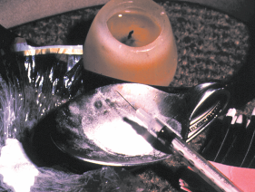
Пути передачи ВИЧ
50 - 55% Использование наркотиков внутривенно
Основной путь инфицирования в Приморском крае

Slide 8

Пути передачи ВИЧ
5 - 10% Вертикальная передача
Всего в Приморском крае за 31 год регистрации ВИЧ-инфекции родилось – 1906 детей от ВИЧ – инфицированных матерей.
Диагноз «перинатальная ВИЧ- инфекция» - выставлен 119 детям (6,2%).

Slide 9

Пути передачи ВИЧ
5 - 10% Вертикальная передача
Передача ВИЧ от матери к ребенку варьирует от 13% до 40% в различных регионах
Инфицирование возможно внутриутробно, в период родов и вскармливания грудью
Риск инфицирования повышается при большой вирусной нагрузке у матери, невынашивании, преждевременном излитии околоплодных вод, малом весе новорожденного

Slide 10
Основные особенности эпидемии ВИЧ-инфекции в Приморском крае
Смещение показателей наибольшей пораженности ВИЧ в более старшие возрастные группы (30-39 и 40-49 лет).
Преобладание полового пути инфицирования над парентеральным.
Постепенное нарастание вовлечения женщин в эпидемию через половой путь инфицирования
Выход эпидемии из закрытых групп риска (ПИН, РКС, МСМ) в общую популяцию населения города.
Notes:
,

Slide 11
Трудоспособного возраста
98,3%

Slide 12
Стратегия ВОЗ – к 2020 году остановить эпидемию ВИЧ-инфекции в мире
90%
ВИЧ-инфициро-
ванных людей должны получать АРТ
90%
ЛЖВ должны знать свой ВИЧ-статус
90%
получающих АРТ должны достичь устойчивого ответа на лечение

Slide 13
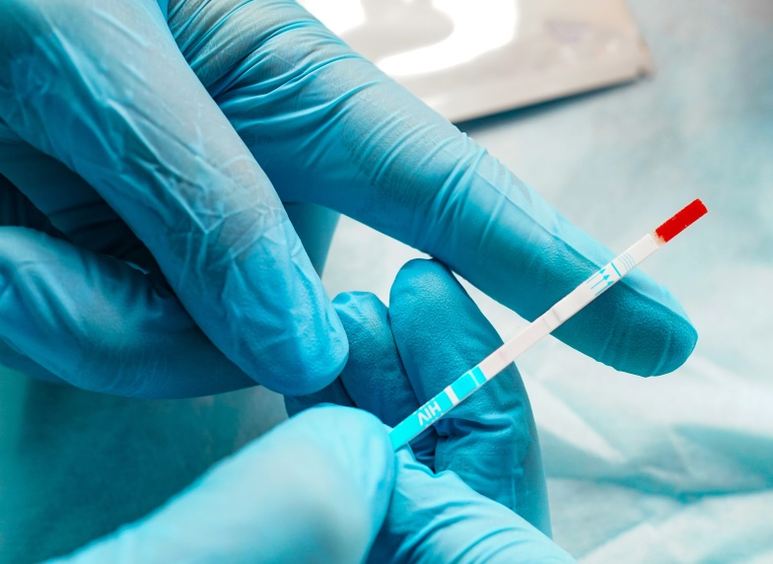
Упрощение алгоритма тестирования на ВИЧ-инфекцию в Приморском крае

Slide 14
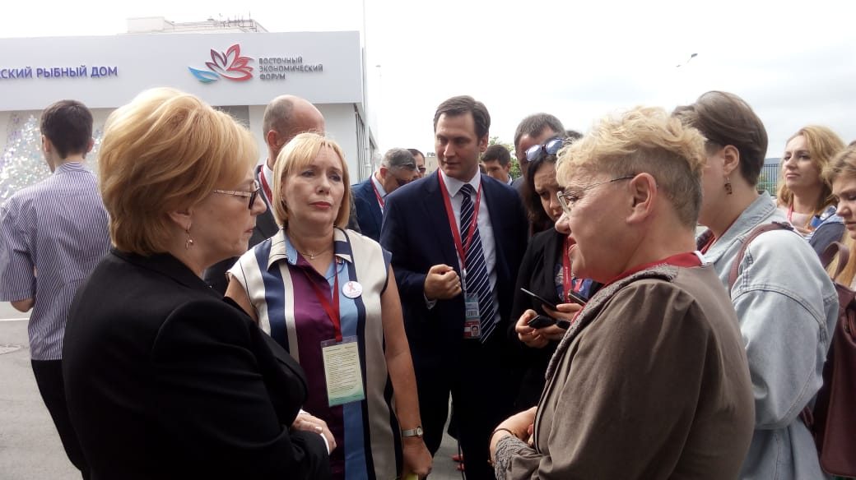
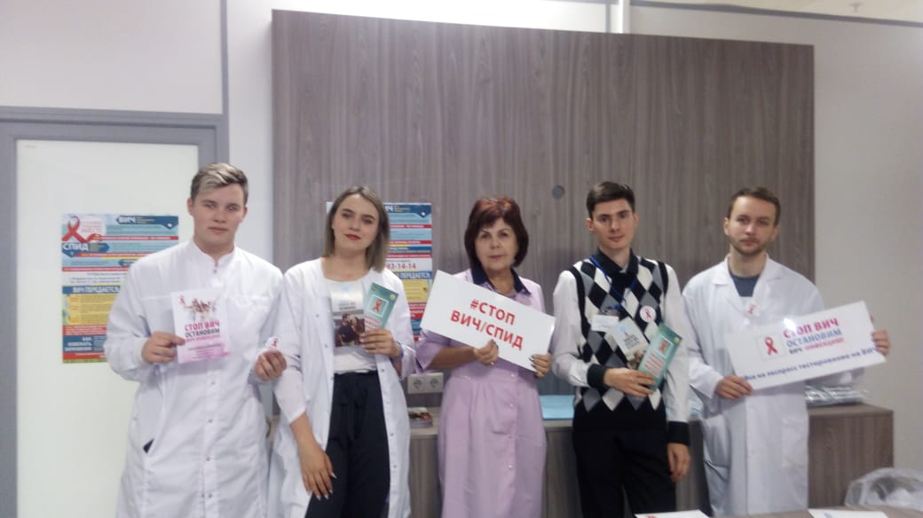
ЗАДАЧА
Максимально сократить путь пациента от первого положительного теста до начала антиретровирусной терапии
Notes:
Стратегия 90/90/90

Slide 15
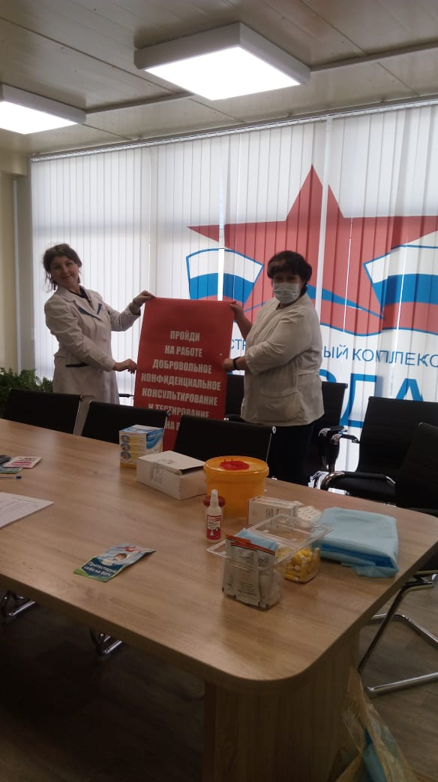
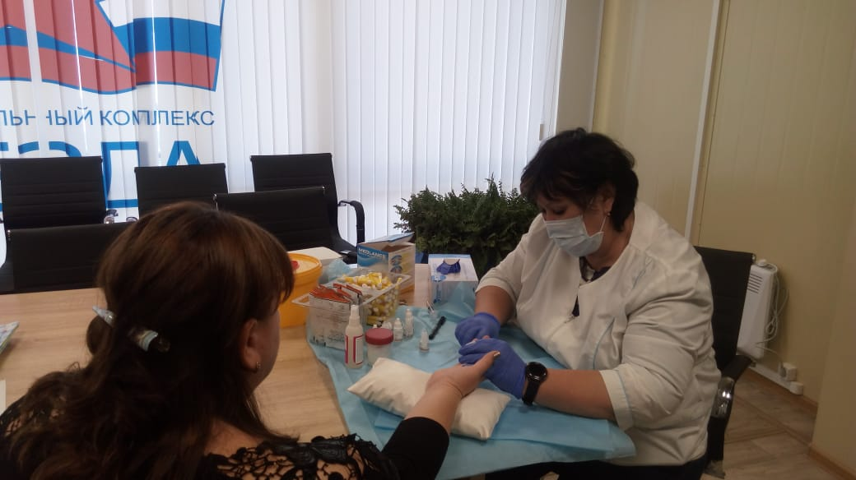
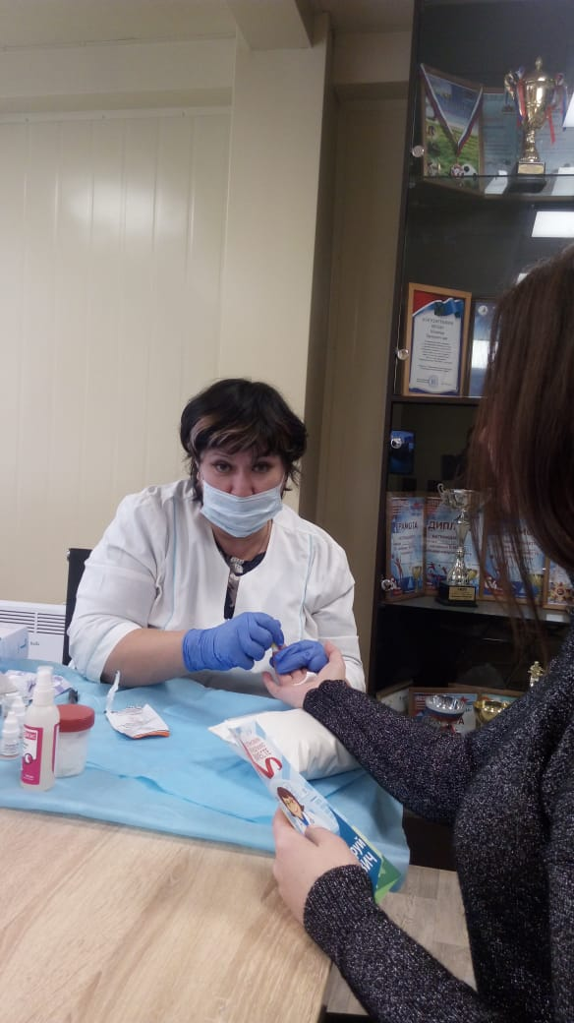
Тестирование в трудовом коллективе Завода «Звезда»

Slide 16
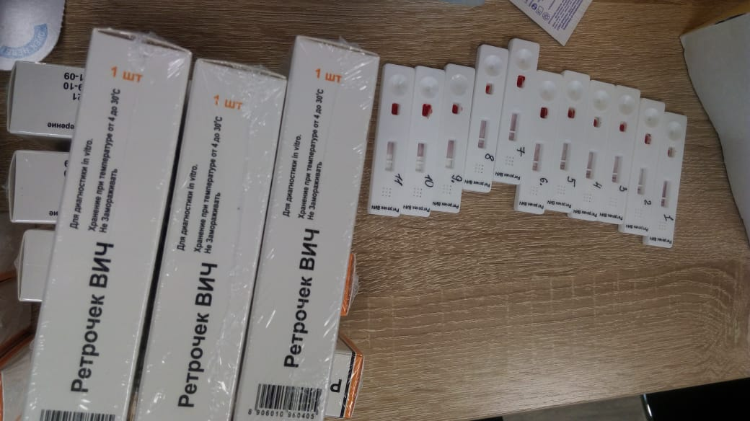
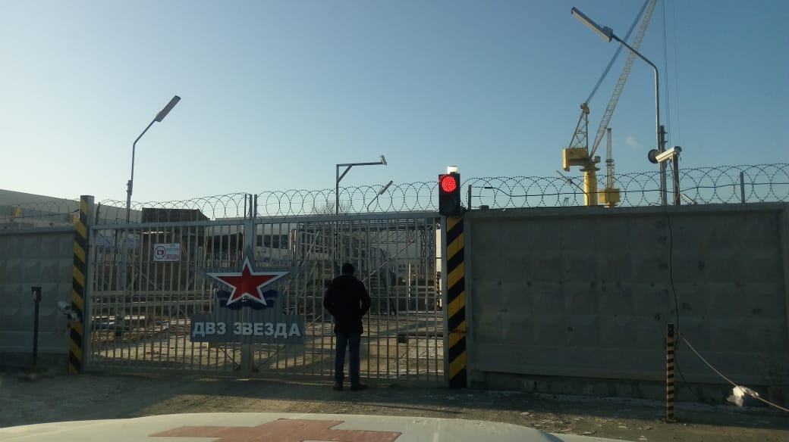
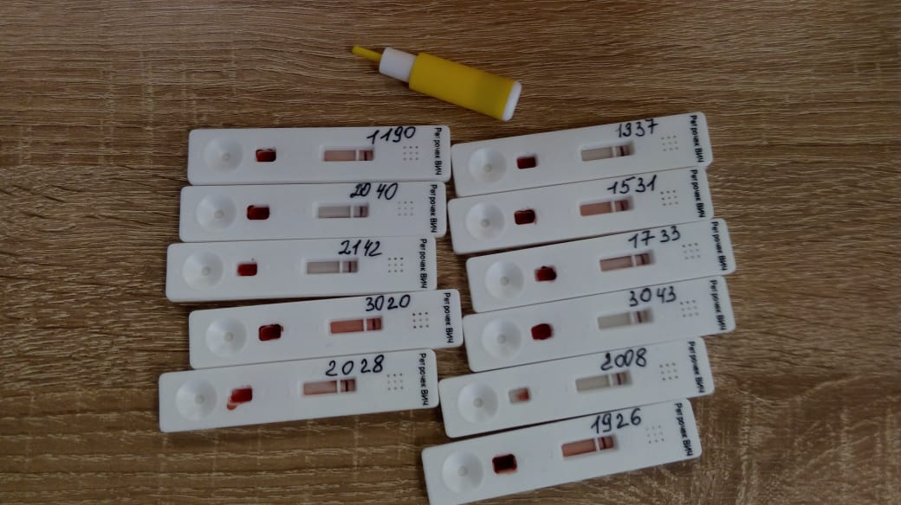
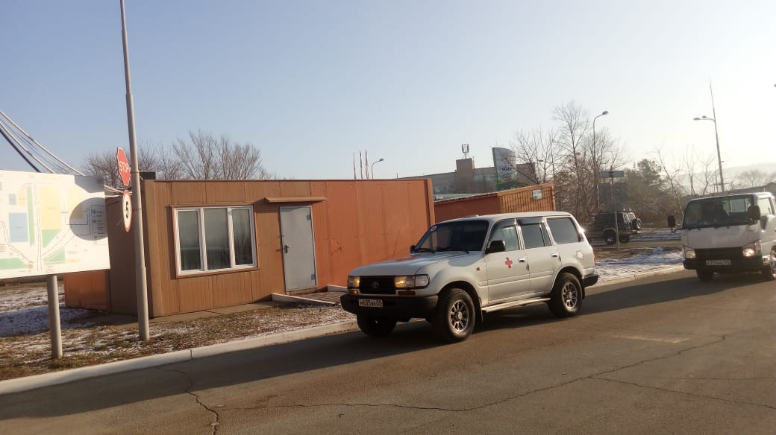
В трудовых коллективах в п. Большой Камень были протестированы сотрудники экспресс-тестами

Slide 17
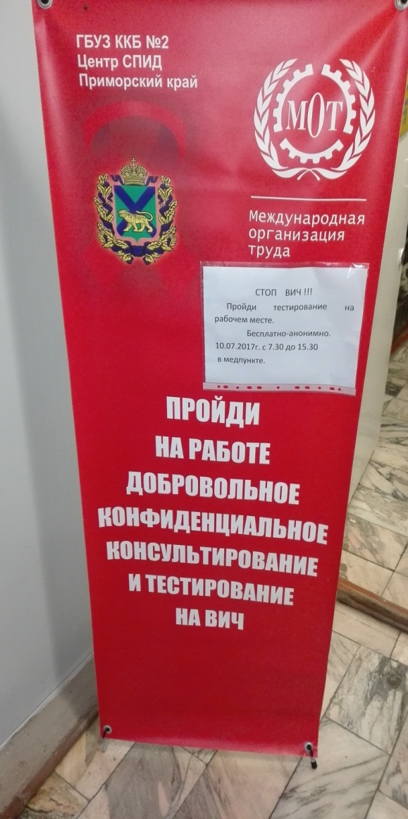
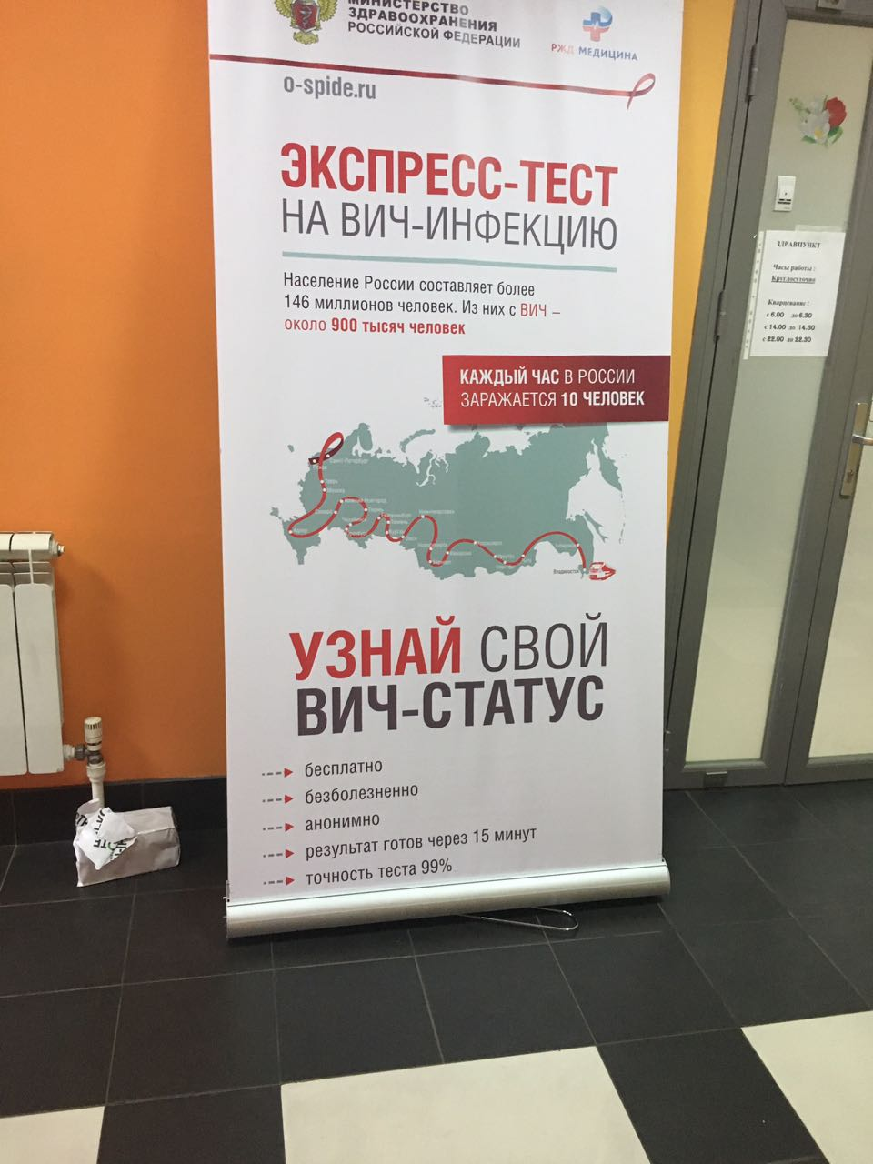
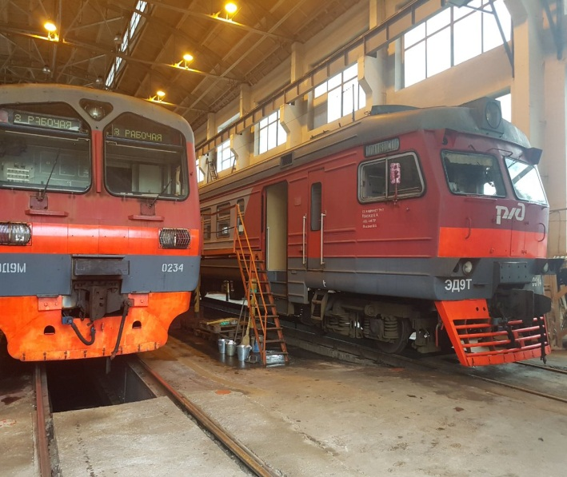
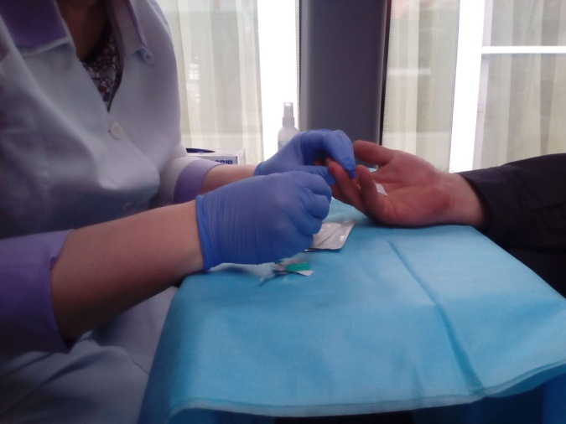
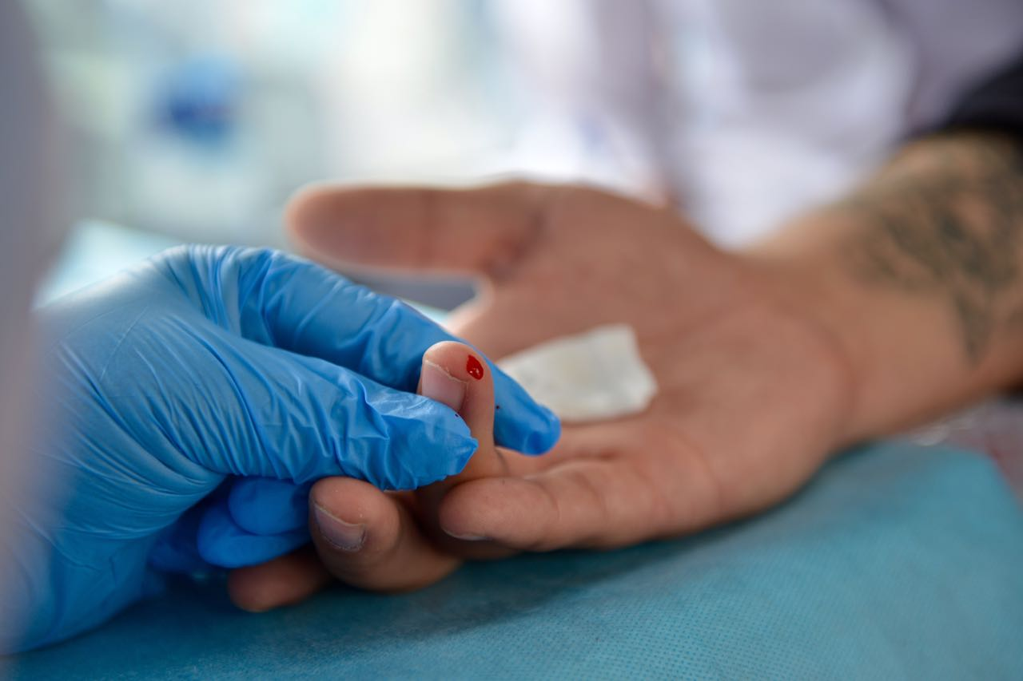
Вагонмоторное депо
РЖД, тестирование

Slide 18
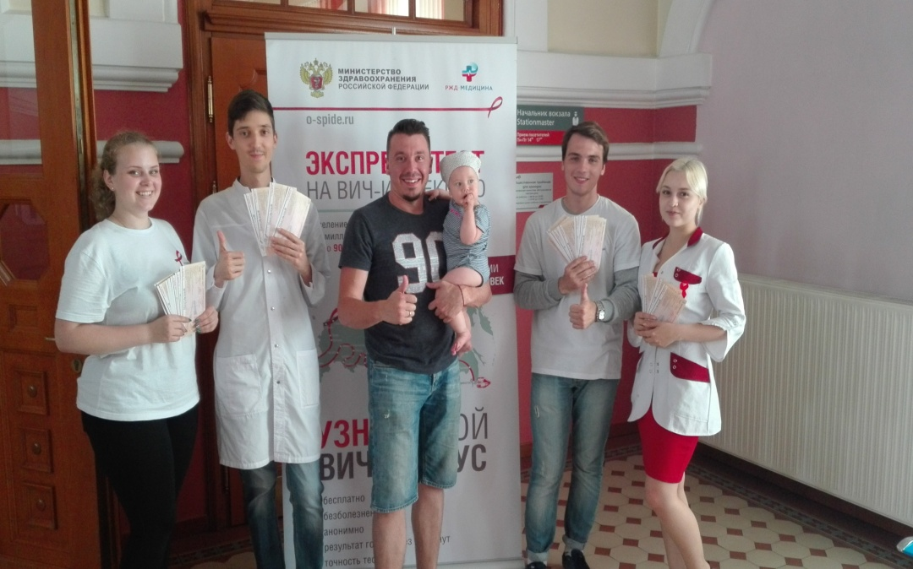
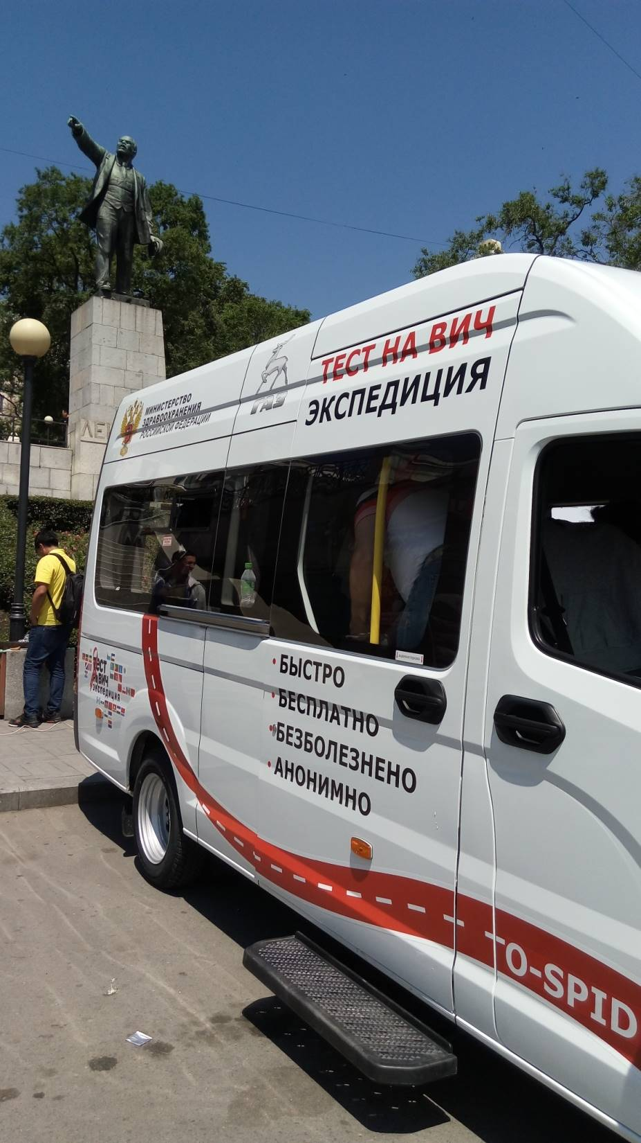
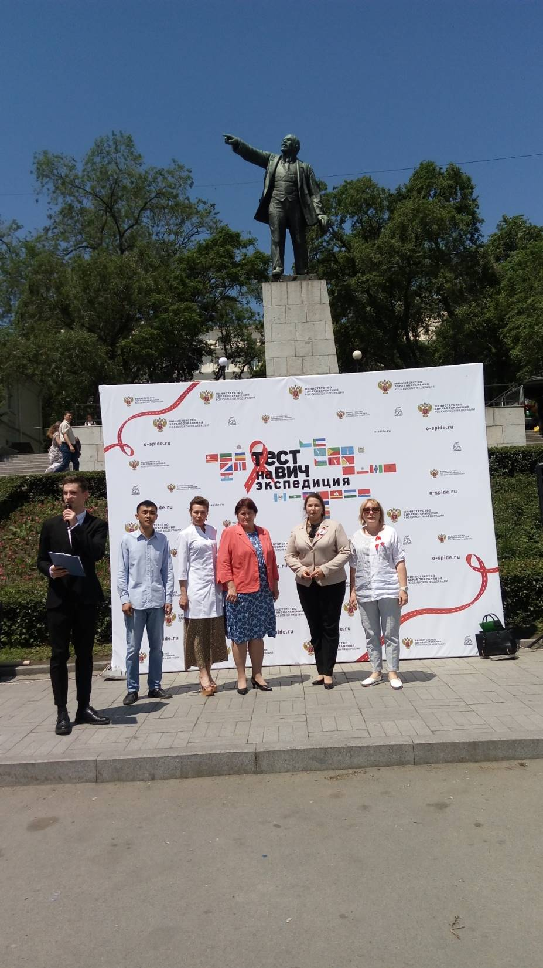
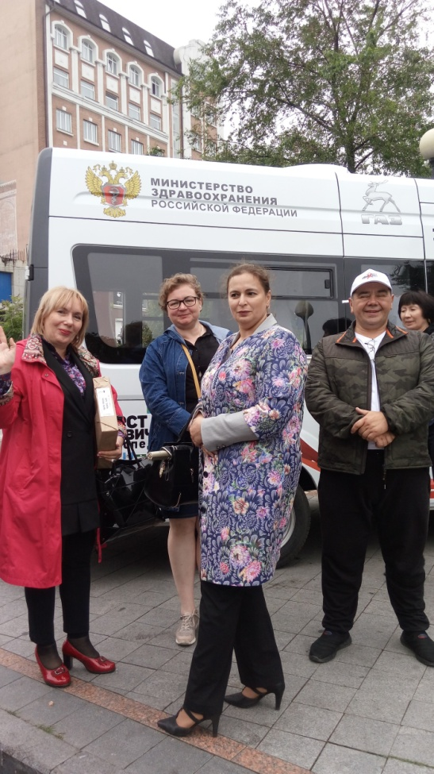
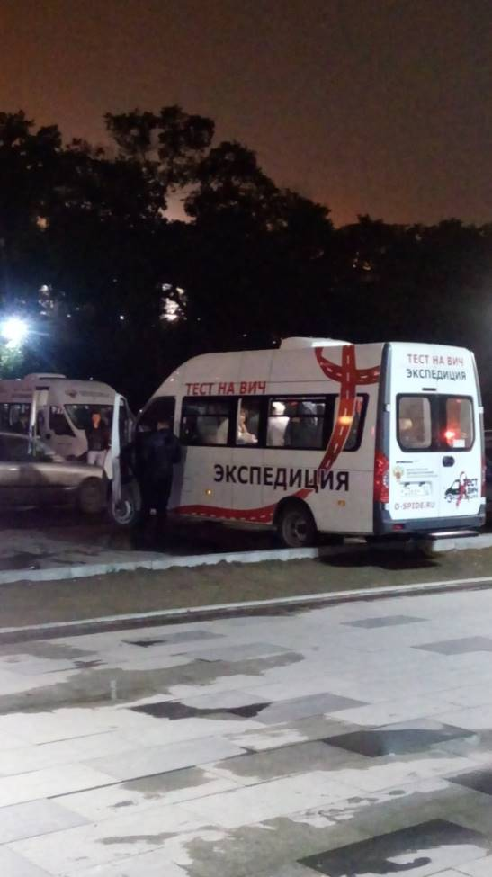
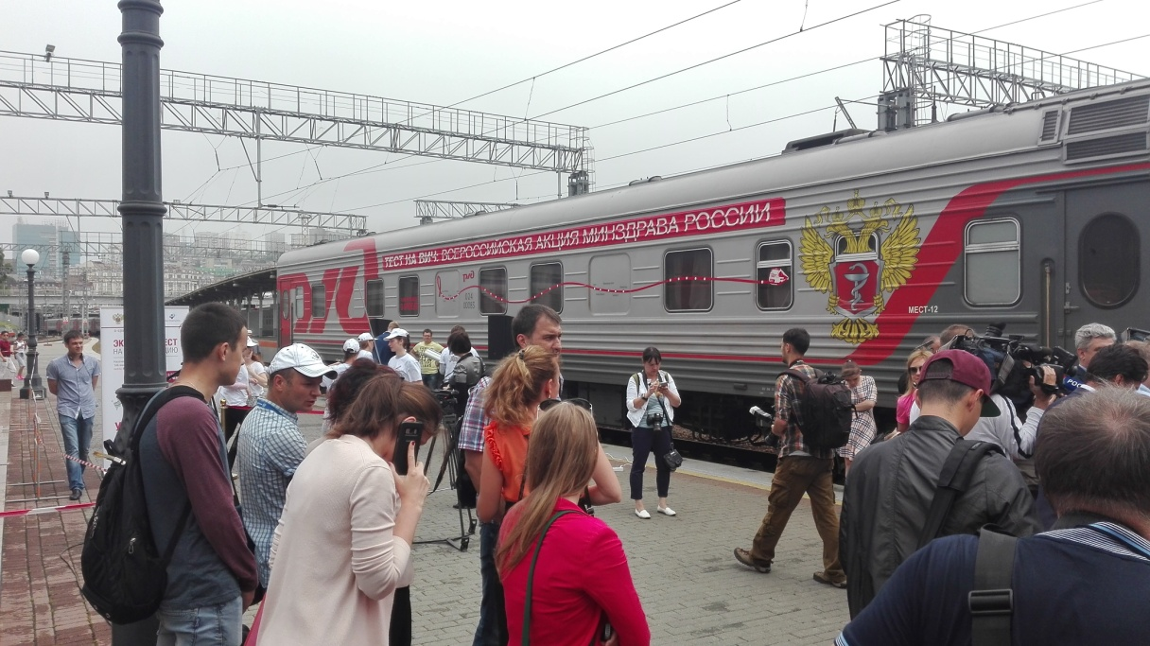
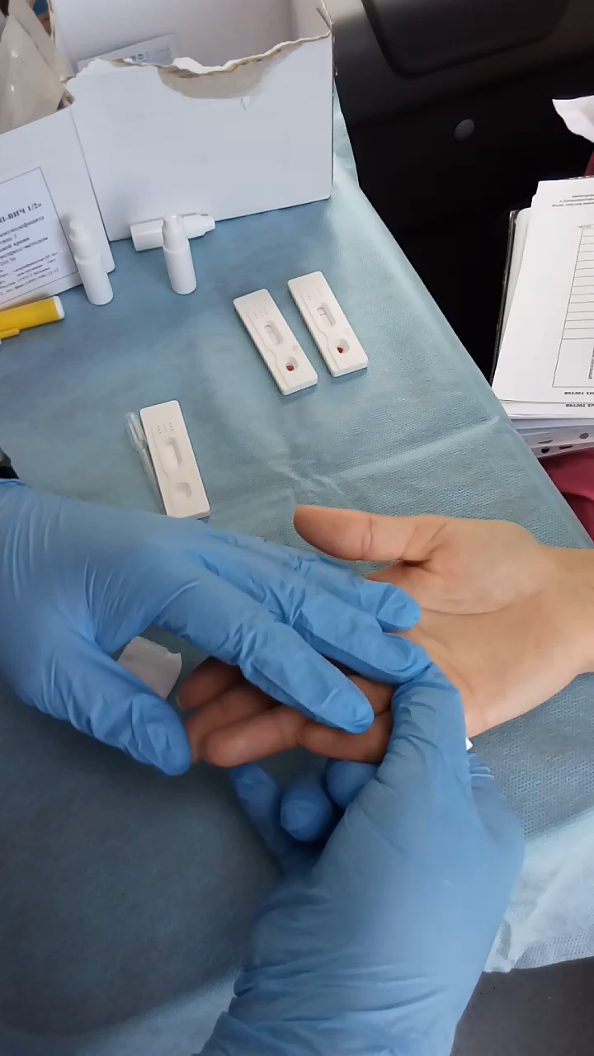
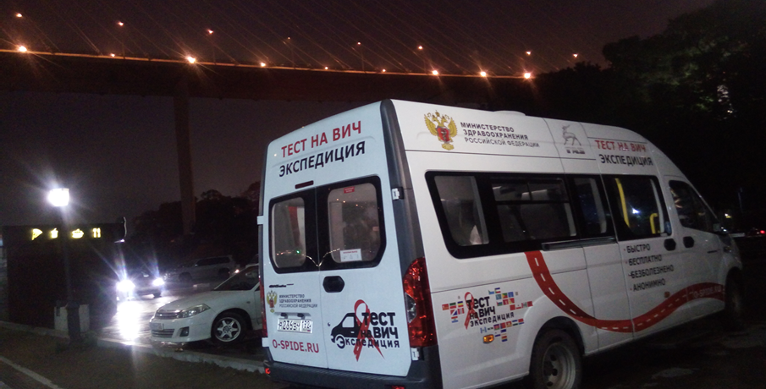

Slide 19

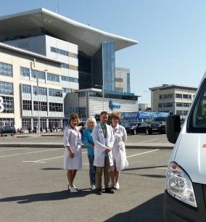
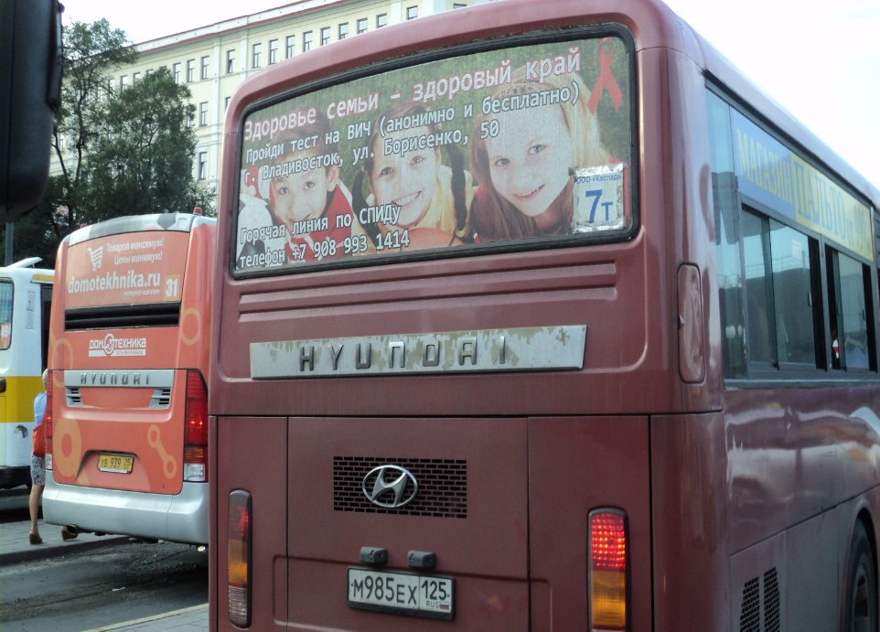
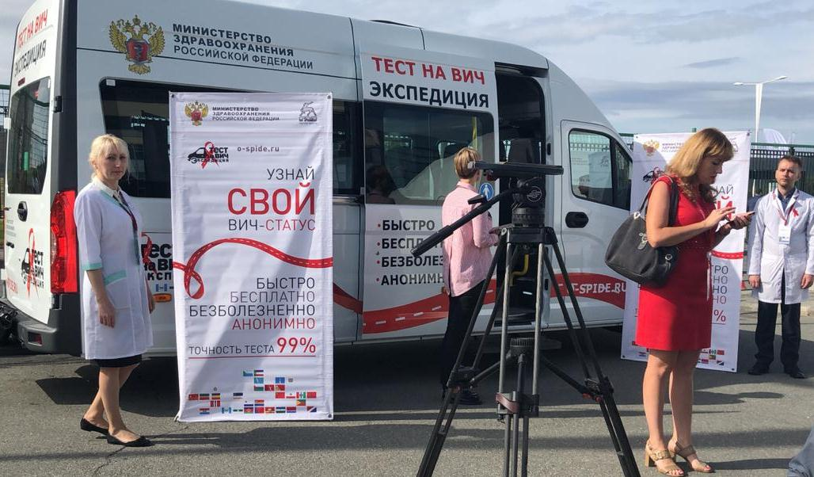
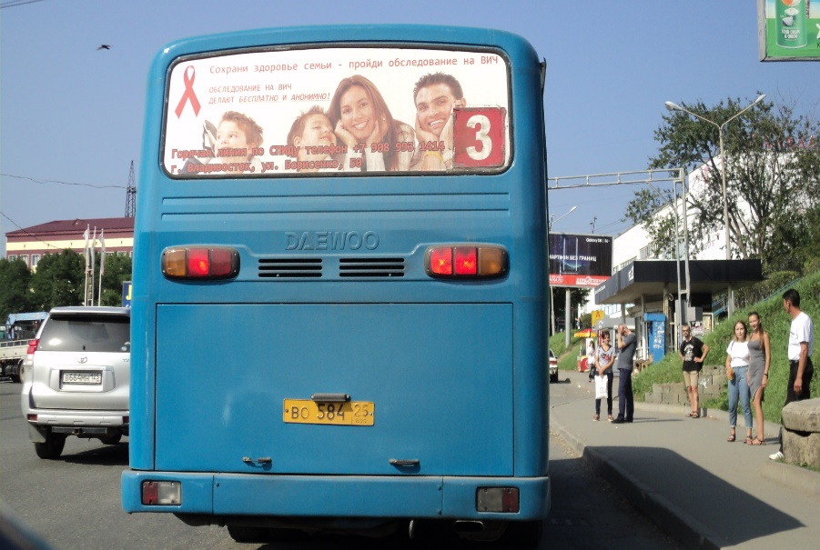
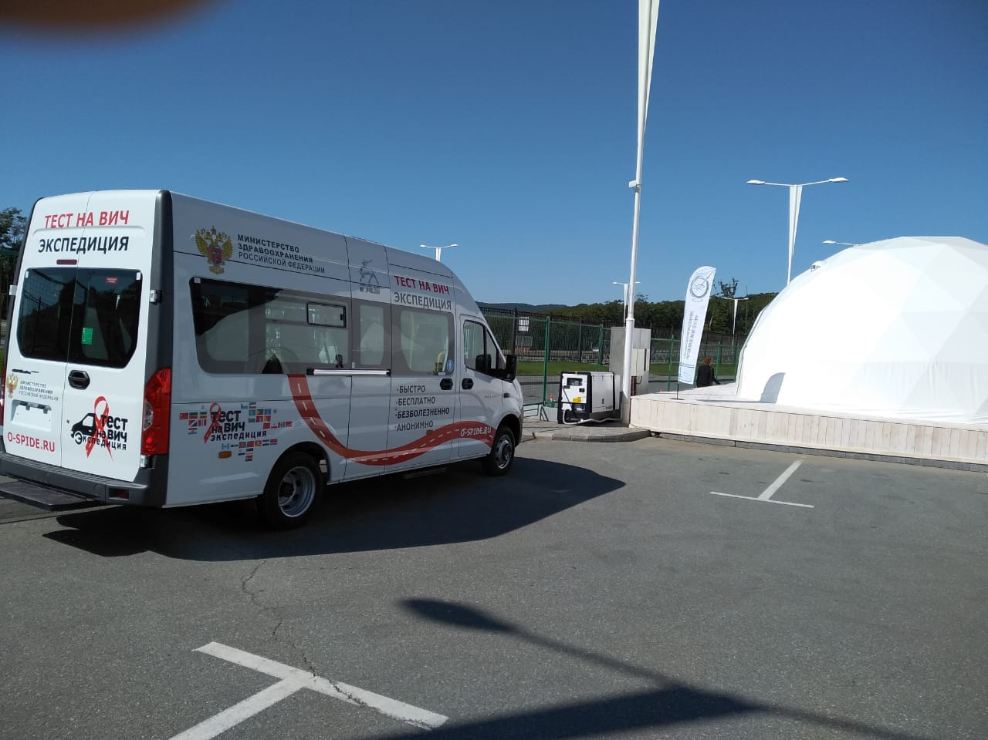

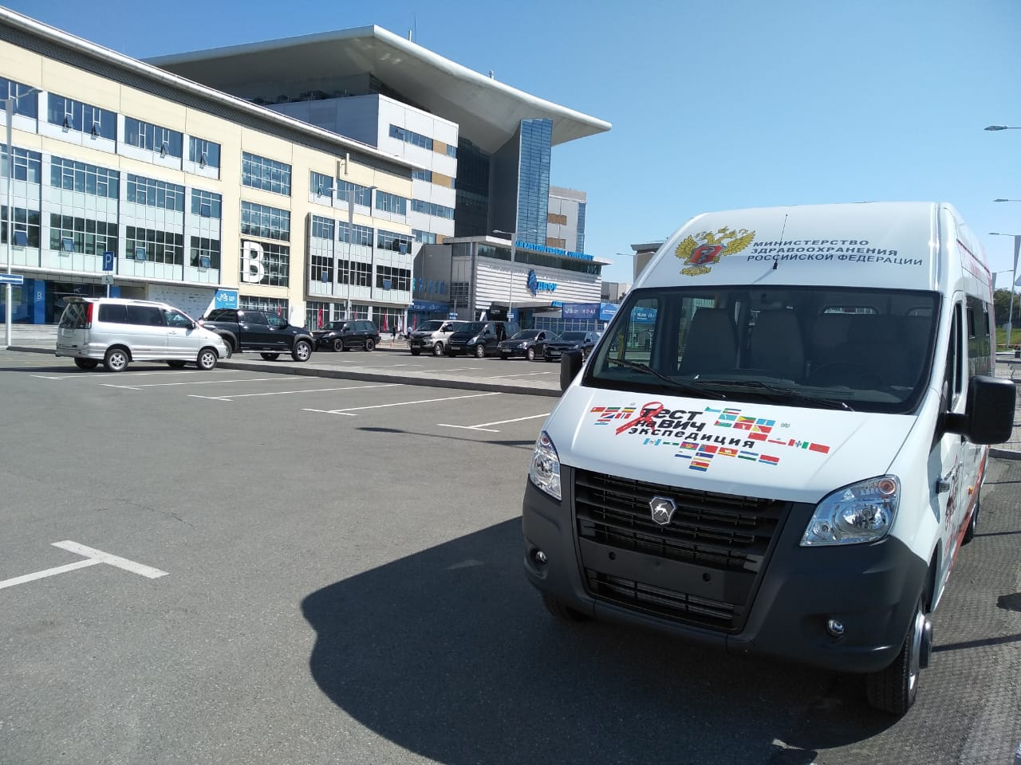
Повышение информированности населения в возрасте 18-49 лет по вопросам профилактики ВИЧ-инфекции до 93% от числа опрошенных к 2020 году
Facebook.com/SPID25/

Slide 20
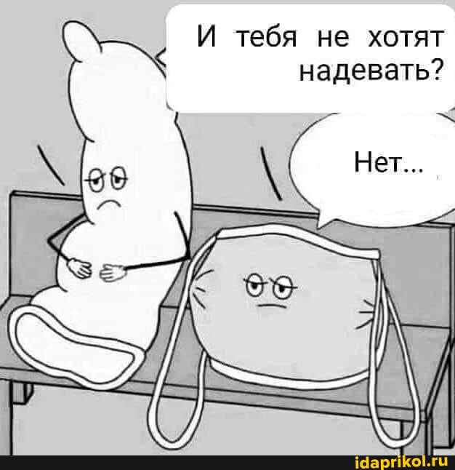
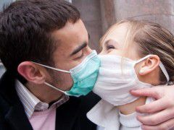
ПРОФИЛАКТИЧЕСКИЕ МЕРОПРИЯТИЯ
1. Ежегодное тестирование на ВИЧ- инфекцию всех лиц старше 18 лет!
2. Применение презервативов при половых контактах.
3. Широкое внедрение санпросветработы.

Slide 21

Что делать человеку, если при ежегодном обследовании он стал (+)
Пути инфицирования:
При необходимости
*Посещение врача-психотерапевта в центре СПИД
*Посещение медицинского психолога в центре СПИД
*Помощь СО НКО
Бесплатно!
Лечение и обследование лиц, живущих с ВИЧ бесплатно, гарантированно государством!
Наркотический – 51,8%
Обратиться в поликлинику по месту жительства к врачу-инфекционисту
Встать на учет и начать принимать АРВТ
Половой – 48%
СО НКО «МИРТ» +79147032937; +79996165879; +79520800782.
тел. доверия центр СПИД 8 908-993-14-14; 293-14-14

Slide 22
Лечение как профилактика
Раннее начало АРТ
«Раннее выявление ВИЧ и начало лечения независимо от клинических, иммунологических и вирусологических показателей»
  Каждый человек должен обследоваться 1 раз в год
  на наличие ВИЧ
  В случае выявления ВИЧ-инфекции – немедленное начало АРВТ
Снижение новых случаев на 75 % к 2020 году
Элиминация эпидемии к 2050 году
* «90-90-90» Амбициозная цель в области лечения,
направленная на прекращение эпидемии СПИДа, UNAIDS, 2014
Notes:
22

Slide 23
Люди, живущие с ВИЧ, как резервуар и источник инфекции
Выявление источников инфицирования данного человека – обследование контактных лиц
и лечение источника инфекции
Возможно при ВИЧ-инфекции

Slide 24

Противоретровирусная терапия ВИЧ-инфекции
Бесплатно
Высокая эффективность
Безопасность
Хорошая переносимость
Удобство приема
Экономичность

Slide 25
Предложения по решению проблемы распространения ВИЧ-инфекции:
1. Поддержание объемов скрининговых обследований на ВИЧ-инфекцию на уровне не менее 26 % населения края, с ежегодным увеличением охвата. 2. Внедрение профилактических программ среди взрослого работающего населения на рабочих местах по вопросам важности раннего выявления ВИЧ-инфекции, необходимости профессионального консультирования и добровольного тестирования. 4. Повышение уровня подготовки специалистов по охране труда по вопросам ВИЧ-инфекции.

Slide 26
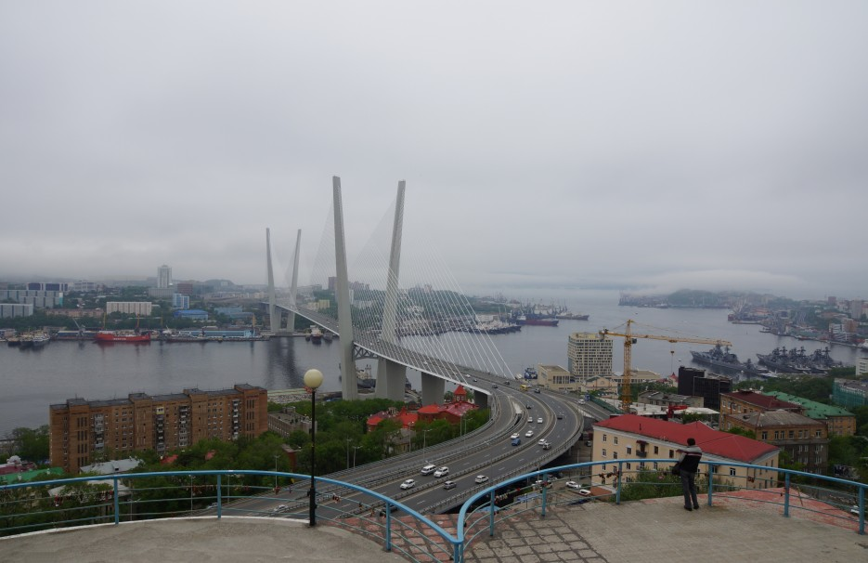
Спасибо за внимание

